Slide 1

eRaser
E-napló

Slide 2
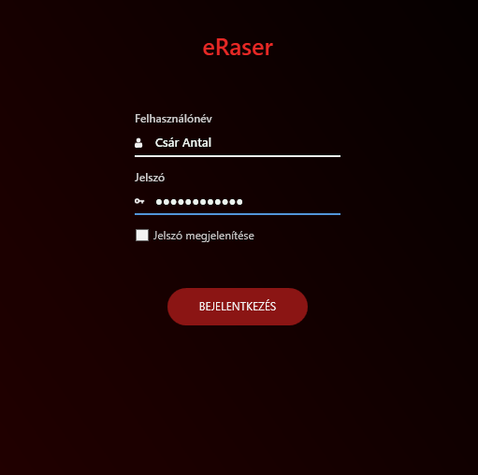
Bejelentkezés
Saját név és egyedi jelszó.
Tanár vagy Diák felhasználó.
Jelszó megjelenítése lehetőség.
Hibás adatok kezelése.

Slide 3
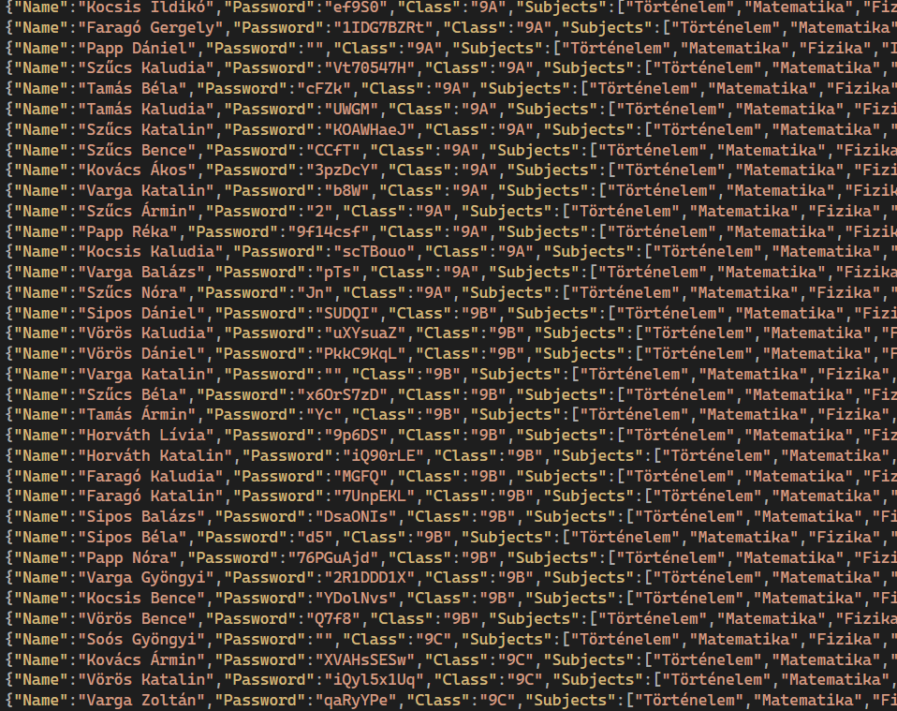
Generált felhasználók
Generate függvény
Véletlenszerű generálás
Név, Jelszó, Osztály(ok), Tantárgy(ak), Jegyek és tulajdonságaik.

Slide 4
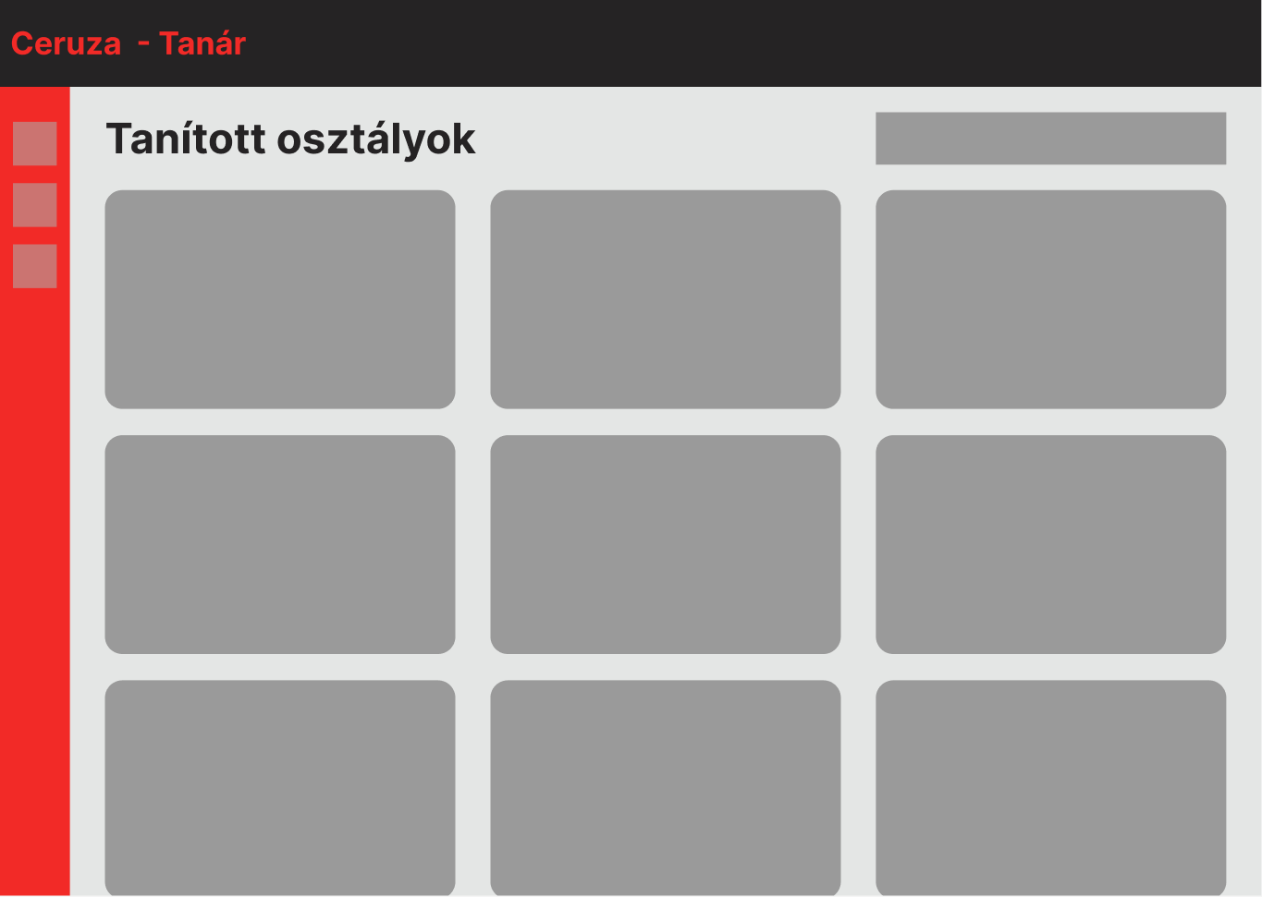
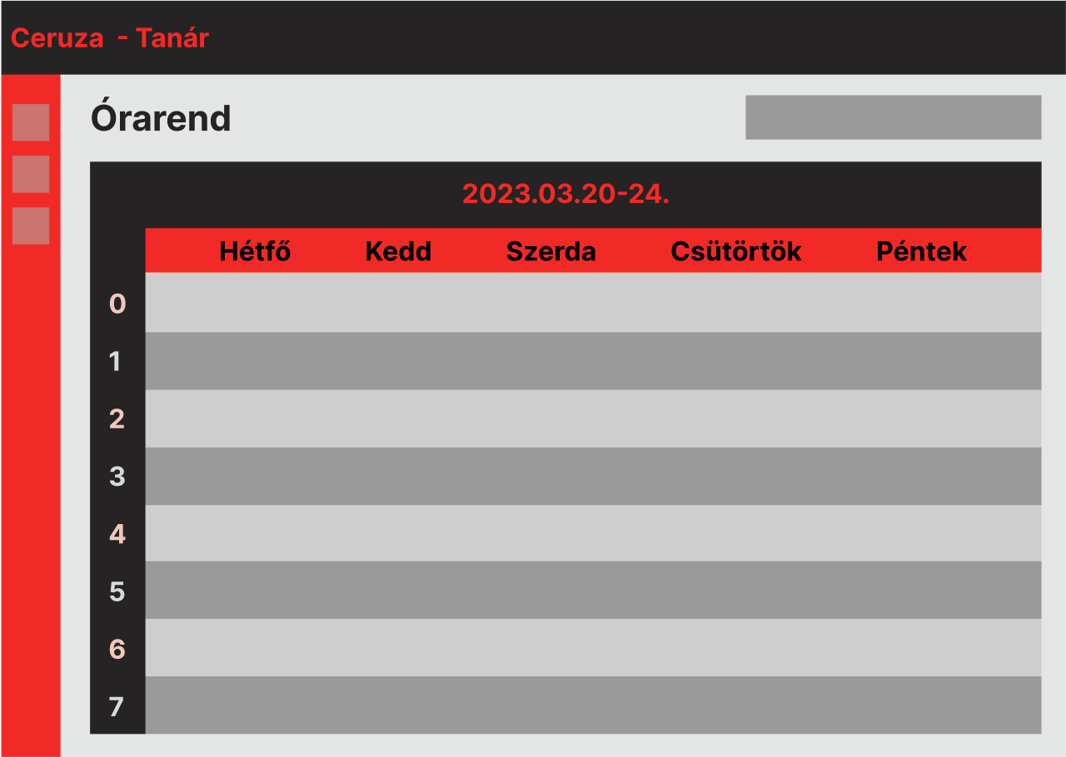
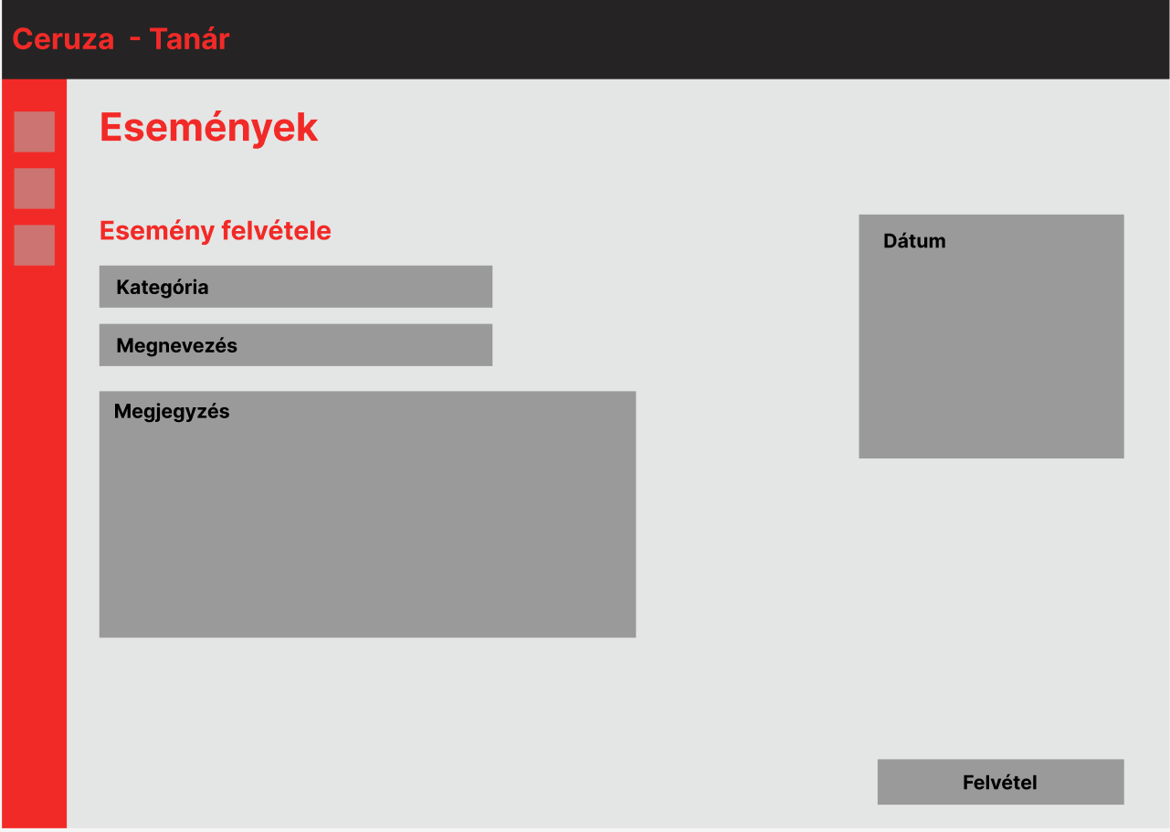
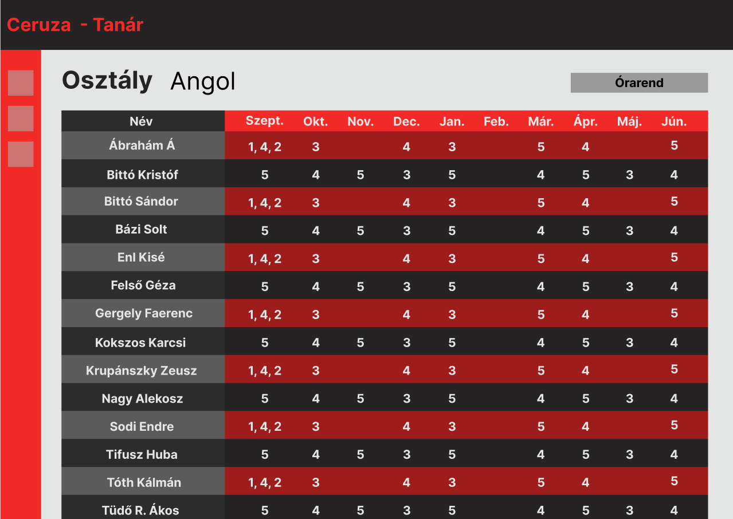
Tanárok
Tantárgyak
Események
Órarend
Tanított osztályok
Tanulók névsora
Szűrés tantárgyanként
Jegyek szerkesztése
Feljegyzések szerkesztése

Slide 5
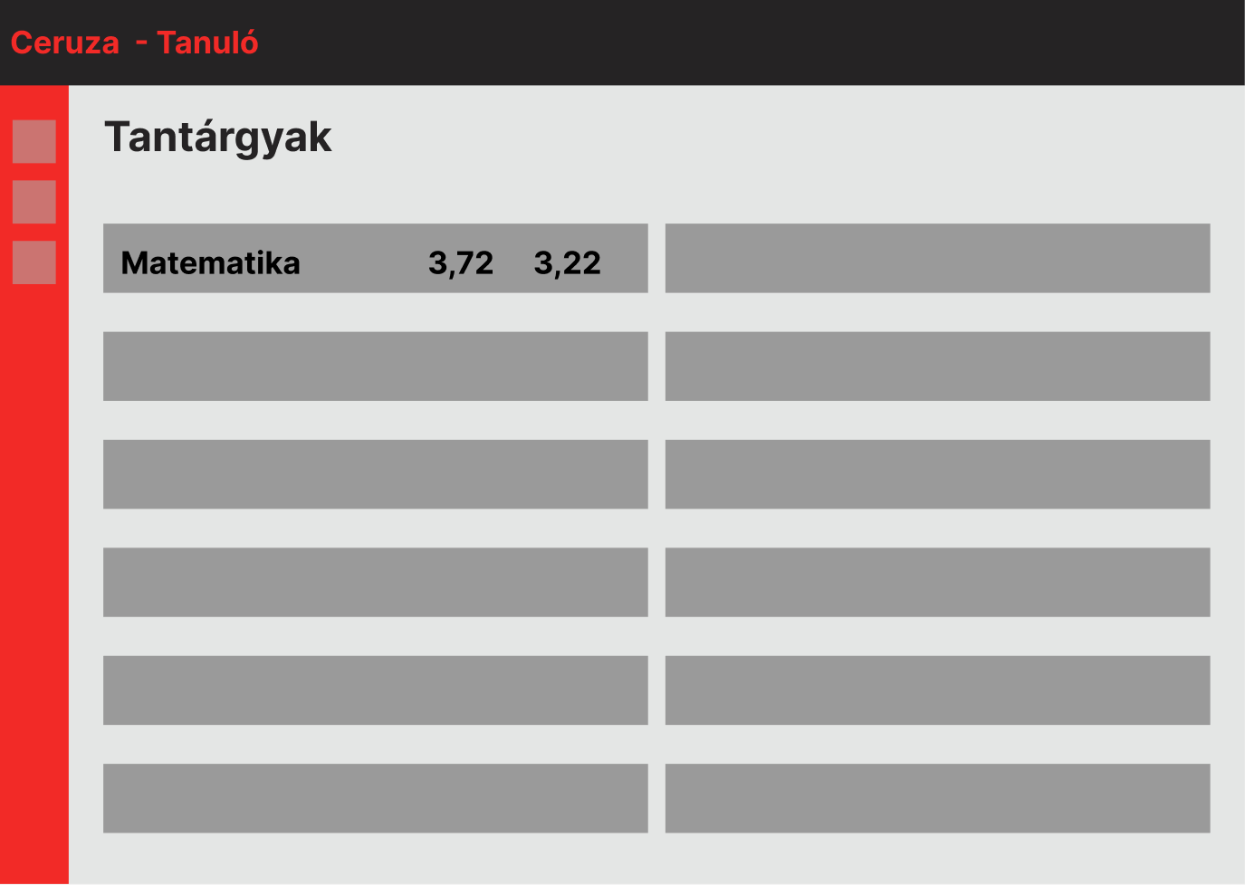
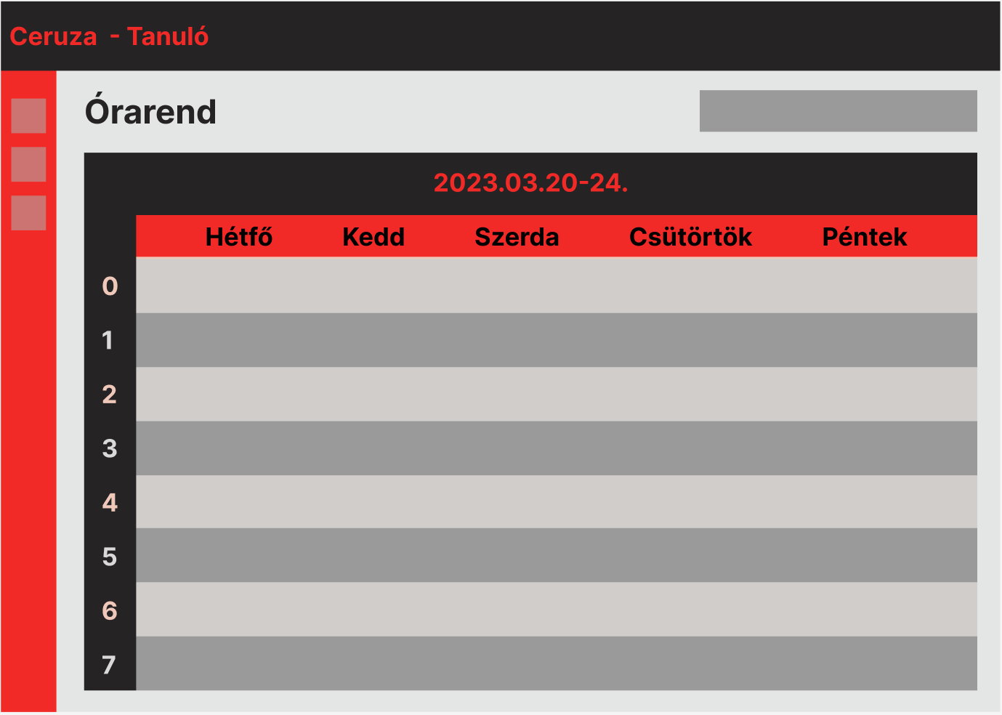
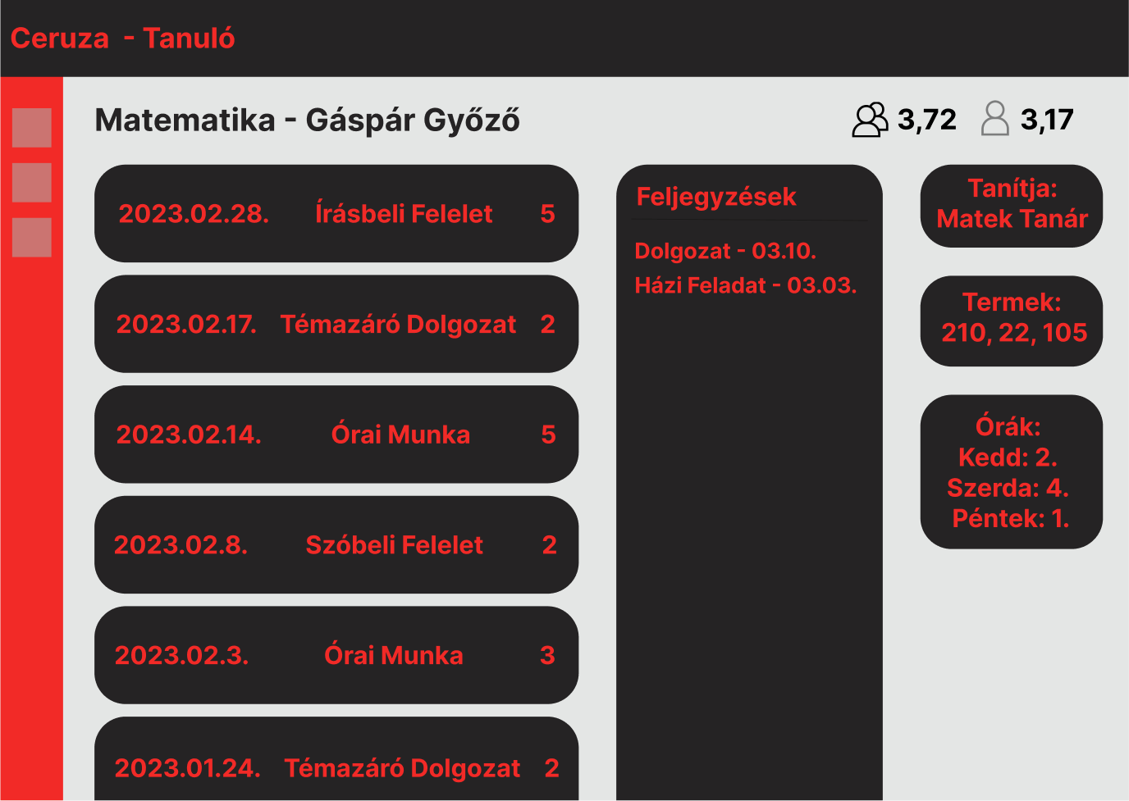
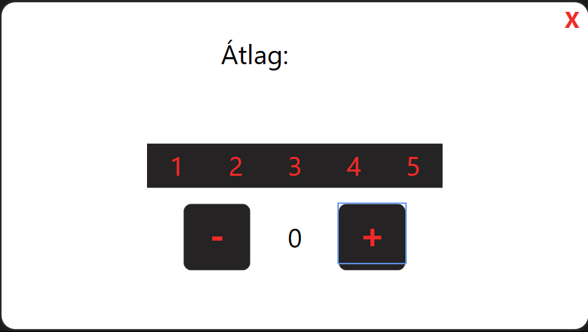
Diákok
Órarend
Hiányzások
Tantárgyak
Jegyek
Saját és osztályátlag
Feljegyzések
Szellem jegyek
Egyéb infók

Slide 6
Köszönjük a figyelmet!
Sándor Kevin feat. Bányai Bence

